Slide 1
السلام عليكم ورحمة الله
اهلا و سهلا স্বাগতম
সবাইকে
শুভেচ্ছা

Slide 2
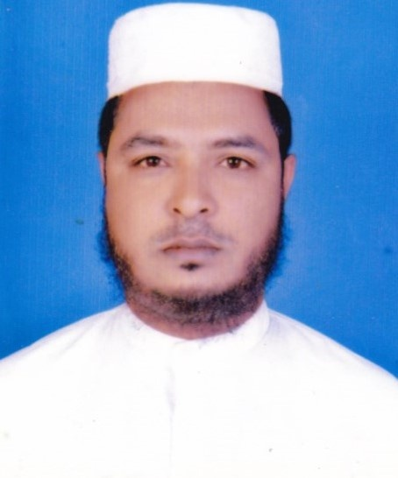
শিক্ষক পরিচিতি
মোঃ শফিকুল ইসলাম ভূইয়া
সহকারি সুপার
উমেদনগর শাহপরান দারুচ্ছুন্নাৎ দাখিল মাদরাসা, হবিগঞ্জ।
E-mail- shafiqbhuyan78@gmail.com
মোবাঃ 0১৭৩২ ৪৯৬৭৬১

Slide 3
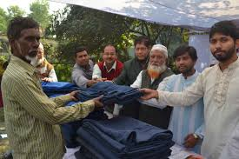
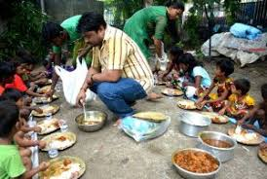
ছবি গুলোর প্রতি লক্ষ করি

Slide 4
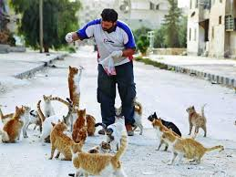
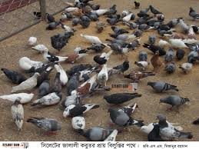
ছবি গুলোর প্রতি লক্ষ করি

Slide 5
فلذا درسنا اليوم সুতরাং আজকের পাঠ হচ্ছে-
- দয়া الرحمة

Slide 6
التعريف الدرس
পাঠ পরিচিতি
اللغة العربية الاتصالية
الصف الثامن للداخل
الفصل الدراسي الثاني
الدرس الحادى والعشرون
الرحمة
الساعة: ٤٠ دقاقة
আললুগাতুল আরাবীয়াতুল ইত্তেসালীয়া
দাখিল অষ্টম শ্রেণী ।
দ্বিতীয় সেমিষ্টার।
একুশতম পাঠ ।
দয়া
সময়- ৪০ মিনিট

Slide 7
مايستفاد من النص - শিখন ফলঃ
ما يتعلم الطالب من هذا الدرس.........
تعليم فائدة العطف على الفقراء والمساكين والرفق بالحيوان والطير.
فاذا نرحم من فى الارض يرحمنا من فى السماء.
এই পাঠ শেষে শিক্ষার্থীরা জানতে পারবে ......
গরিব ও নিঃস্বদের প্রতি দয়া এবং প্রাণিকুল ও পাখিকুলের প্রতি সদয় আচরণের উপকারিতা জানতে পারবে।
যখন আমরা ভূ-পৃষ্ঠের অধিবাসীর প্রতি করুণা করব তখন আকাশের অধিপতি আল্লাহ ও আমাদের প্রতি করুণা করবেন।

Slide 8
النص المدروس
العطف على الفقراء والمساكين والإحسان إلى المحتاجين، ومساعدة الضعفاء والمظلمين من أكرم الصفات، وأسمى الفضائل. وإذا شاع التراحم بين الناس ألف بين قلوبهم، وجعلهم إخوة متحابين، والكاتب فى القطعة الآتية يدعونا إلى التراحم والتعاطف، يحثنا على الرفق بالحيوان والطير، لأن الراحمين يرحمهم الرحمن.
অনুবাদঃ গরিব ও নিঃস্ব ব্যাক্তিদের প্রতি দয়া এবং অভাবী ব্যাক্তিদের প্রতি করুণা প্রদর্শন, আর দুর্বল ও নিপীড়িতদের সাহায্য-সহযোগিতা করা সর্বোত্তম গুণাবলি সুমহান মর্যাদার অন্তর্ভূক্ত। মানুষের মাঝে পারস্পরিক করুণা প্রদর্শন যদি ব্যাপকতা লাভ করে, তবে তা তাদের অন্তর সমূহে ভালোবাসা সৃষ্টি করবে এবং তাদেরকে পরস্পর সুহৃদ ভ্রাতৃত্বে পরিণত করবে। লেখক নিম্নোক্ত উদ্ধৃতিতে আমাদেরকে পারস্পরিক করুণা ও বাৎসল্য প্রদর্শনের আহবান জানাচ্ছেন। প্রাণিকুল ও পক্ষিকুলের প্রতি সদয় আচরন করার জন্য উৎসাহিত করেছেন। কেননা, দয়াশীলদের প্রতি পরম দয়াময় আল্লাহ তায়ালা দয়া করেন।

Slide 9
النص المدروس
ارحم الطير، لاتحبسها فى اقفاصها ودعها تهيم فى فضائها حيث تشاء. ويقع حيث يطيب لها التغريد والتنقير. أطلق سبيلها وأطلق سمعك وبصرك وراءها لتسمع تغريدها فوق الاشجار، وفى الغابات وعلى شواطئ الانهار وترى منظرها وهى طائرة فى جو السماء فيخيل اليكك أنها اجمل من منظر الفلك الدائر والكوكب السيار. ايها السعداء أحسنوا إلى البائسين والفقراء وامسحوا دموع الاشقياء وارحموا من فى الأرض يرحمكم من فى السماء.
অনুবাদঃ তুমি পাখির প্রতি সদয় হও, তাকে খাচায় আবদ্ধ করে রেখো না। তাকে শূণ্যলোকে স্বাধীন ভাবে যেখানে চাইবে সেখানে উড়তে দাও। যেখানে তার ভালো লাগবে সেখানেই সে অবস্থান করে কিচির-মিচির গান করবে, ঠোকরা-ঠোকড়ি করবে। তুমি তার পথ মুক্ত করে দাও এবং তোমার শ্রবণেন্দ্রিয় ও চোখ তার গমন পথে খোলা রাখ। যাতে তুমি গাছ-গাছালির উপর বন বাদাড়ে ও নদীর কূল থেকে তার কিচির-মিচির গান শুনতে পাও। আরো দেখতে পাবে খোলা আকাশে তার উড়ার দৃশ্য। তখন তোমার মনে হবে, নিশ্চয় তা যেন বৃত্তাকার মহাশুণ্য ও তথাকার ভ্রাম্যমান তারকারাজির দৃশ্যের চেয়েও সুন্দর। হে সৌভাগ্যবানগণ! তোমরা নিঃস্ব ও দরিদ্রদের প্রতি সদাচারণ কর এবং হতভাগ্যদের অশ্রু মুছে দাও।তোমরা ভূ-পৃষ্টের অধিবাসীদের প্রতি করুণা কর, তাহলে আকাশের অধিপতি আল্লাহ ও তোমাদের প্রতি করুণা করবেন।

Slide 10
الاعمال انفراد একক কাজ:
(الف) إملأالفراغات فى الجمل الأتية بكلمة مناسبة:
الحيوان
١ــ ارحم............... لأنه يحس ويتألم كما نتألم.
الرفق
٢ــ يحثنا على ………… بالحيوان والطير.
فوق
٣ــ أطلق سبيلها وأطلق سمعك وبصرك وراءها لتسمع تغريدها ……... الاشجار.
شواطئ الانهار
٤ــ وفى الغابات وعلى …………….. وترى منظرها .
السماء.
٥ــ وارحموا من فى الأرض يرحمكم من فى ………….
(ب) صرف الفعل ’’ يَرْحَمُ ‘‘ حسب الضمائر المرفوعة:
تَرْحَمُ ـ تَرْحَمَانِ ـ تَرْحَمُوْنَ ـ
تَرْحَمُ ـ تَرْحَمَانِ ـ يَرْحَمْنَ ـ
يَرْحَمُ ـ يَرْحَمَانِ ـ يَرْحَمُوْنَ ـ
اَرْحَمُ ـ نَرْحَمُ ـ
تَرْحَمِيْن ـ تَرْحَمَانِ ـ تَرْحَمْنَ ـ

Slide 11
জোড়ায় কাজঃ الأعمال الزوج
(ج) اكتب (صحيح) اذاكانت العبارة صحيحة أو (خطأ) اذاكانت العبارة خاطئة مع تصحيح الخطأ:
١ــ الحيوان يبكى بغير دموع يتوجع ولا يكاد يبين.
٢ــ نحبس الطير فى اقفاصها ولانتركها لئلا تهيم فى فضائها حيث تشاء.
٣ــ وفى الغابات وعلى شواطئ الانهار ترى منظر الطير.
٤ــ فيُخَيِّل اليك أن منظر الطير اجمل من منظر الفلك والكواكب.
٥ــ لايحس السعداء الى البائسين والفقراء.
الجواب: ١ــ صحيح.
الجواب: ٢ــ خطأ، الصحيح: لانحبس الطير فى اقفاصها بل نتركها لئلا تهيم فى فضائها حيث تشاء.
الجواب: ٣ــ صحيح.
الجواب: ٤ــ صحيح.
الجواب: ٥ــ خطأ، الصحيح: يحس السعداء الى البائسين والفقراء.

Slide 12
জোড়ায় কাজঃ الأعمال الزوج
(د) استخرج خمسة افعال من النص ثم عين نوعها من حيث البحث:
الفعل الماضى المثبت للمعروف.
شَاعَ :
الفعل المضارع المثبت للمعروف.
يَدْعُوْ :
فعل الأمر الحاضرللمعروف.
اِرْحَمْ :
الفعل المضارع المثبت للمعروف.
يَحُثُّنَا:
فعل الأمر الحاضرللمعروف.
اَحْسِنُوا:

Slide 13
الأعمال الاجتماعيّة
(و) استخرج الأسماء المشتقة من النص ثم عين نوعها:
(ه) هات المرادف الكلمات الأتية:
مرادفها
االكلمة
انواعها
الأسماء المشتقة
اسم الفاعل
الرحمين
الضوء
نور
اسم المفعول
الرفق
الرحمة
المظلومين
اسم الفاعل
متحابين
جو السماء
فضاء
اسم التفضيل
اكرم
الطريق
سبيل
اسم المفعول
المتحاجين
ارحموا
احسنوا

Slide 14
الأعمال الاجتماعيّة
(ز) استخراج الاسماء المنصوبة من النص:
منصوب من "أنَّ".
الرحمين
منصوب من فعل "ارحم".
الطير
منصوب من فعل "اطلق" .
سبيلها
منصوب من فعل "ترى".
منظرها
منصوب من فعل "اطلق" .
سمعك

Slide 15
মূল্যায়ন- تقييم
السوال:١ــ ما معني العطف ؟
السوال: ٢ــ إلي اين يدعونا الكاتب ؟
السوال: ٣ــ إلي اين يحثنا الكاتب ؟
السوال:٤ــ ماذا قال الكاتب في الطير ؟
السوال: ٥ــ من قال " وارحموا من فى الأرض يرحمكم من فى السماء"؟

Slide 16
واجب المنزلي বাড়ির কাজ
السوال:١ــ ما معني التراحم بين الناس؟
السوال:٢ــ ما الذي يحث اذا تراحم الناس فيما بينهم؟
السوال:٣ــ لماذا تراحم الحيوان؟
السوال:٤ــ اين تري منظر الطير؟
السوال: ٥ــ اين تطير الطائر؟

Slide 17
সবাইকে
ধন্যবাদ

